Slide 1

Modelo Direccionador
MAYO 2020
AA - Frente Cobranza
Gerencia de BI

Slide 2
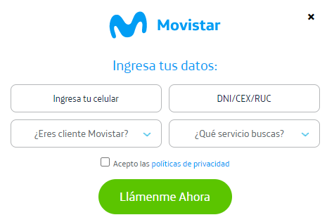
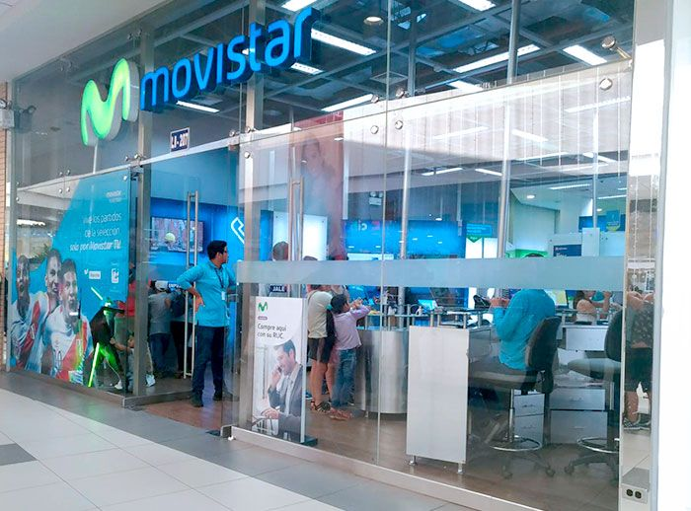

Modelo Direccionador
Altas Fija
Canales Receptivos
nnk (45%)
Fuerza de Venta
nnk (55%)
Canal Online
Tiendas
Problemática:
Encontrar las zonas de mayor registro de ventas para aumentar la cantidad de altas fija.

Slide 3
Ficha Técnica
Se desarrolló una herramienta analítica que permite identificar las zonas de mayor cantidad de registro de ventas por elemento de red.
Requerimiento:
Especificaciones:
Objetivo:
Identificar los elementos de red con mayor propensión al registro de ventas.
Unidad de estudio:
Elementos de red (Trobas – Divicaus)
Aprox. 11,500 en planta
Target
Registro de ventas >= 18 (target=1): Elementos de red que registren ventas mayores o iguales a 18.
Registro de ventas < 18 (target=0): Elementos de red que registren ventas menores o iguales a 17.
Fuentes
Planta Fija
Devueltas (Comerciales, Técnicas)
Elementos Bloqueados
NPNF
Segmentación (Black, Oro, Plata)
Tráfico Voz Fija
Cobertura Competencia (Claro, Entel, Bitel, etc.)
Historia:
Desarrollo:Nov21, Ene22, Feb22
Validación: Mar22
Back test: Abr22
Plataformas
Teradata
Clúster Big Data
Consideraciones:
Todos los elementos de red que tuvieron al menos un registro de venta desde Nov22.
Aprox. 6,500
Herramienta analíticas
R, Python y Júpiter Lab.
Método
Xgboost
Variables Evaluadas:
300 Variables
Método de Reducción
Por fuente
No correlacionadas
Top importancia variables (9)
Indicadores
AUC: 0.86
Lift: 5
Gini: 0.72
Validaciones
Por división muestral (Train y Test)
Validación
Back test

Slide 4
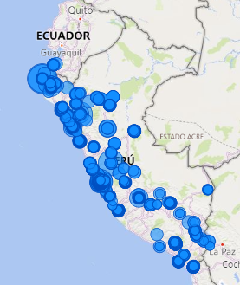
Modelo Direccionador
Top variables Importantes:
Validación:
Estrategia:
Efectividad por Decil (marzo 2022)
N° Clientes con Internet de [40 a 70> Mbps.
Decil
N° Devueltas Comerciales últ. 3 meses.
(+) Registro
(-) Conver.
(+) Registro
(+) Conver.
N° Facturas Vencidas hace 2 meses.
(-) Registro
(-) Conver.
(-) Registro
(+) Conver.
N° Devueltas Técnicas últ. 3 meses.
N° Días desde la últ. alta de un cliente.
Conver. (M-2)
N° Clientes con Segmentación Oro.
Efectividad por Decil (abril 2022)
Resultado:
Participación de clientes Fibra.
Promedio de tráfico voz fija últ. 3 meses.
N° Clientes con servicio Fibra.
Fuentes:
Planta Fija, Devueltas, NPNF, Segmentación, Tráfico Voz Fija

Slide 5
Conclusiones
La variable que mejor identifica a los elementos de red (Troba – Divicaus) más propensos es la velocidad de internet.
Con los 3 primeros deciles del modelo, tenemos una mayor efectividad que el promedio del mes.
Para hacer aun más efectivo el modelo, este necesitará una estrategia que vaya alineada a los objetivos del direccionador.
Próximos Pasos
Utilizar información de convertibilidad más reciente. (de 18 a 18). (BI)
Definir la estrategia del proyecto. (Marketing)
Armar el cronograma de la implementación, despliegue y piloto del modelo. (BI/Marketing)

Slide 6


¡Gracias!

